Slide 1
2D Semantic Segmentation in SUSTech Scenes
CS405 Project
Jan 13, 2024
Haoyu Wang，
Zhangjie Chen,
Xudong Zhang,
Yuxuan Li

Slide 2

Outline
Background and Motivation
Existing Methods
System up and Problem statement
Proposed Method I and Results
Proposed Method II and Results
Comparison and Discussion
Reference

Slide 3
Part Ⅰ （Xudong Zhang）
Background and Motivation
Existing Methods

Slide 5
Part Ⅱ （Haoyu Wang）
System Setup and Problem Statement

Slide 7
Part Ⅲ （Zhangjie Chen）
Proposed Method I and Results

Slide 9
Part IV （Yuxuan Li）
Proposed Method II and Results

Slide 10
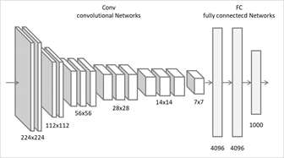
DeepLab
DeepLab v1: VGG16
Remove the pooling layer
Atrous convolution
Notes:
首先，去掉了最后的全连接层。做语义分割使用全卷积网络是大势所趋
去掉了最后两个池化层，传统（早期）DCNN，主要用来解决图片的分类问题。卷积本身就具有平移不变性，而pooling可以进一步增强网络的这一特性，语义分割是一个end-to-end的问题，需要对每个像素进行精确的分类，对像素的位置很敏感，pooling是一个不断丢失位置信息的过程。去了两个pooling，感受野又不够了怎么办？没关系，大神想了个办法，把atrous convolution借来用一下，这也是对VGG16的最后一个修改。atrous convolution人称空洞卷积（好像多称为dilation convolution，不过这是DeepLab的总结，那就得按DeepLab的来啊），相比于传统卷积，可以在不增加计算量的情况下扩大感受野

Slide 11
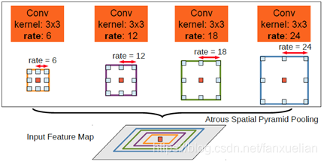
DeepLab
DeepLab v2: ResNet-101
ASPP
Notes:
可能是觉得VGG16表达能力有限，于是大神换用了更复杂，表达能力更强的ResNet-101，同样对ResNet动了刀，刀法和V1相同。V2的贡献在于更加灵活的使用了atrous convolution，提出了空洞空间金字塔池化ASPP。还是先给图。
空洞空间金字塔池化ASPP，看图就能轻易理解ASPP作用，说白了就是利用空洞卷积的优势，从不同的尺度上提取特征。这么做的原因也很简单，因为相同的事物在同一张图或不同图像中存在尺度上的差异。

Slide 12
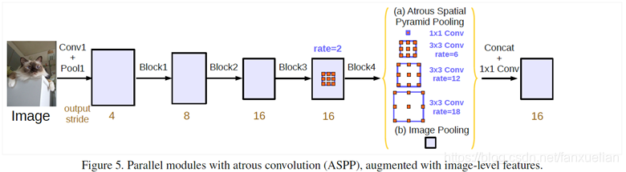
DeepLab
DeepLab v3: ResNet-101
Remove CRF
ASPP
Going deeper with atrous convolution
Notes:
舍弃了CRF，因为分类结果精度已经提高到不需要CRF了（也可能是CRF不起作用了，谁知道呢）。
对于ASPP，大神在V3中做了两点改进。一是在空洞卷积之后使用batch normalization，大神说BN对训练很有帮助。理由嘛，没有。第二点是增加了1*1卷积分支和image pooling分支。增加这两个分支是为了解决使用空洞卷积带来的问题，随着rate的增大，一次空洞卷积覆盖到的有效像素（特征层本身的像素，相应的补零像素为非有效像素）会逐渐减小到1（这里没有图全靠脑补）。这就与我们的初衷（获取更大范围的特征）相背离了。所以为了解决这个问题，一是使用1*1的卷积，也就是当rate增大以后3*3卷积的退化形式，替代3*3卷积，减少参数个数；另一点就是增加image pooling，可以叫做全局池化，来补充全局特征。具体做法是对每一个通道的像素取平均，之后再上采样到原来的分辨率。
简单说说另一种思路Going deeper with atrous convolution。为什么要加深网络呢，我理解的是为了获取更大的感受野。提到感受野自然离不开空洞卷积。还是看图说话，很显然pooling用多了特征层都快小的看不见了，所以大神给出了使用空洞卷积不断加深网络的一种思路。
DeepLab V3+再次修改了主网络，将ResNet-101升级到了Xception。在原始的Xception的基础上，大神进行了三点修改：1）使用更深的网络；2）将所有的卷积层和池化层用深度分离卷积Depthwise separable convolution进行替代，也就是下图中的Sep Conv；3）在每一次3*3 depthwise convolution之后使用BN和ReLU。
因为V3+使用深度分离卷积替代了pooling，那么为了缩小特征层尺寸，有几个block的最后一层的stride就必须为2，也就是下图中标红的层。具体有几个取决于输出output stride（下采样的大小）的设置。

Slide 13
Deeplab V3+ Result
Epoch: 20
Batch_size: 8
Learning rate: 1x10-3
Train:
accuracy: 0.739
IoU (Intersection over Union): 0.378-0.814
High IoU over dominant classes
Lower IoU over less dominant classes

Slide 14
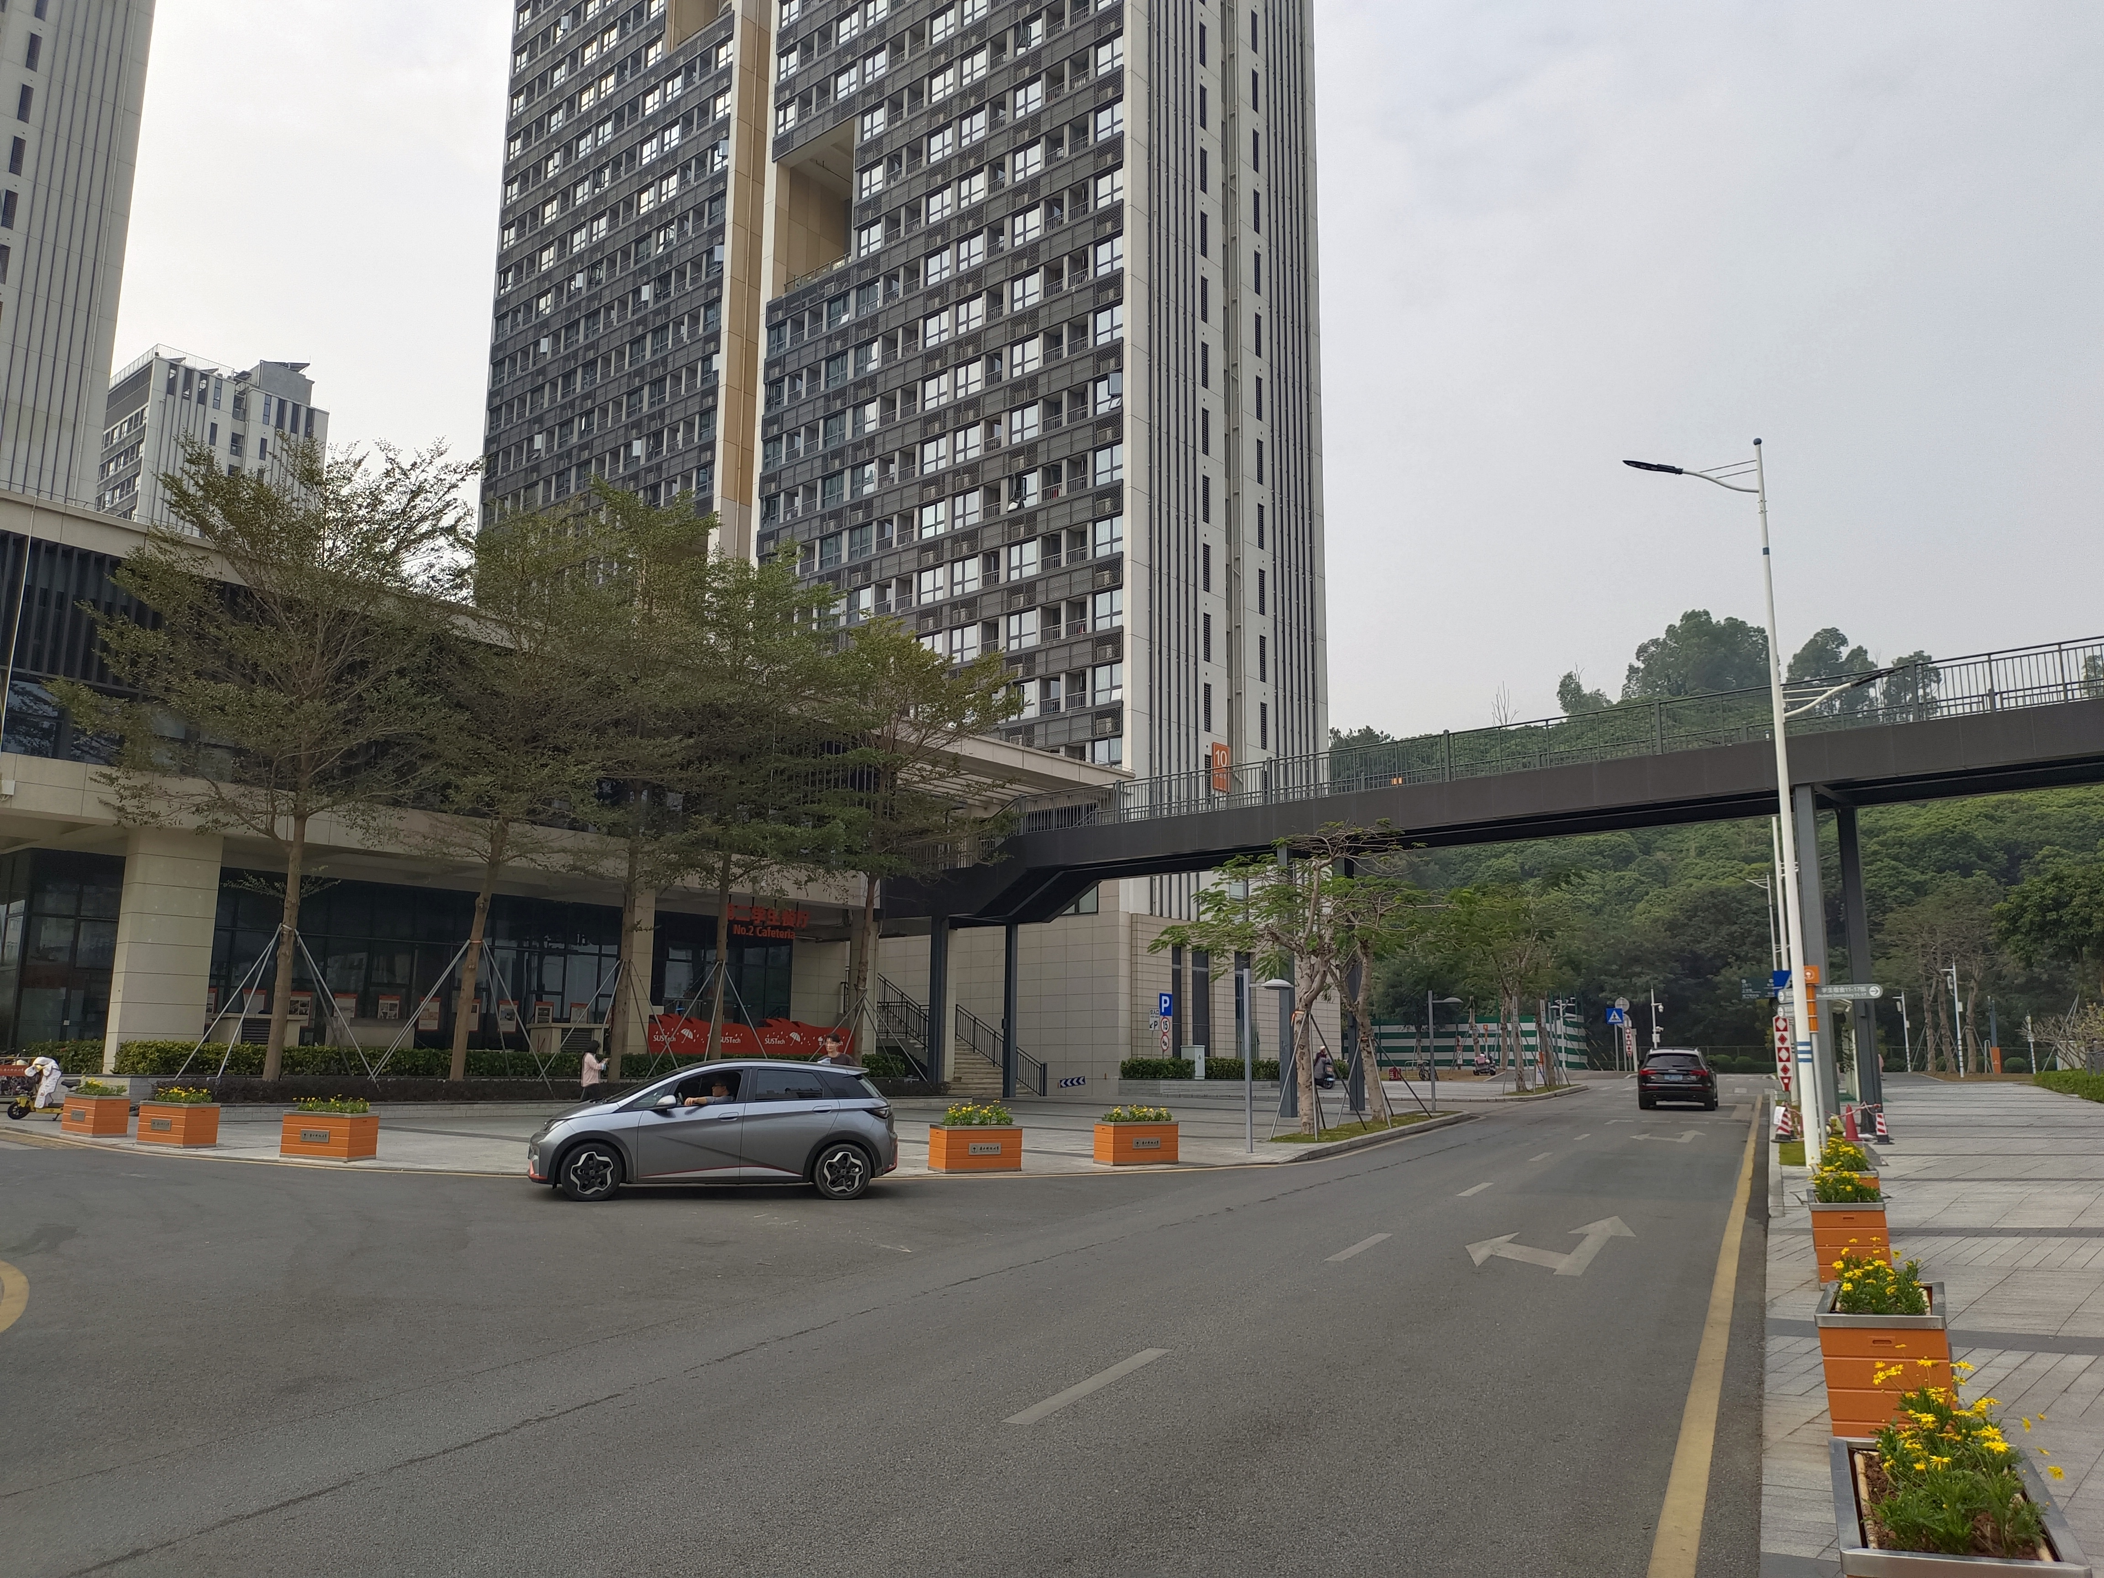
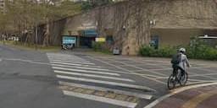
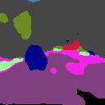
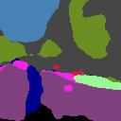
SUSTech Dataset
1 GPU NVIDIA GeForce GTX 1650
Class map to save resource
Less training data

Slide 15
Part V （Haoyu Wang）
Comparison and Discussion

Slide 17
Contribution
Haoyu Wang：
Survey on 2D semantic segmentation
Construct cityscapes dataset
Zhangjie Chen:
Train the model
Conduct evaluations on trained models
Improve model performance
Xudong Zhang:
Choose model and estimate memory consumption
Evaluate test performance
Improve model performance
Yuxuan Li:
Construct self-sampled SUSTech dataset
Data preprocessing for SUSTech dataset
Improve model performance

Slide 18
Reference
[1] Olaf Ronneberger, Philipp Fisher and M. Kozubek. U-Net: Convolutional Networks for Biomedical Image Segmentation[J] .arXiv e-prints arXiv:1505.04597,2015.
[2] Prannay Khosla, Piotr Teterwak and Chen Wang. Supervised Contrastive Learning[J] .arXiv e-prints arXiv:2004.11362,2021.
[3] Xudong Wang, Rohit Girdhar, Stella X. Yu, and Ishan Misra. Cut and Learn for Unsupervised Object Detection and Instance Segmentation[J]. arXiv pre-prints arXiv:2301.11320,2023.

Slide 19
THANK YOU!

